Slide 1
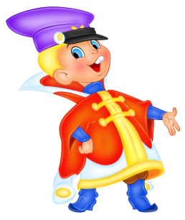
Вовка в математическом царстве
Вовка
в тридевятом
царстве

Slide 2
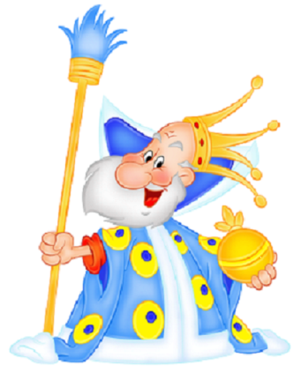
Видит Вовка стоит возле забора царь, а в руках большущая малярная кисть.

Slide 3
Задание №1 «Найди ошибку»
1. (27 + 13) ∙ 8 = 240
2. (82 – 71) ∙ 6 = 66
3. 63 : ( 25 – 16) = 8
4. (56 – 26) ∙ 9 = 210
5. ( 128 – 53) : 3 = 23
6. 120 : (26 + 14) = 4
7. 1212 : 12 = 11
8. 100 ∙ 10000 = 100000
9. 480 : 4 = 120
10. 5 ∙ 1000 = 5000

Slide 4
Задание №1
1. (27 + 13) ∙ 8 = 320
2. (82 – 71) ∙ 6 = 66
3. 63 : ( 25 – 16) = 7
4. (56 – 26) ∙ 9 = 270
5. ( 128 – 53) : 3 = 25
6. 120 : (26 + 14) = 3
7. 1212 : 12 = 101
8. 100 ∙ 10000 = 1000000
9. 480 : 4 = 120
10. 5 ∙ 1000 = 5000

Slide 5
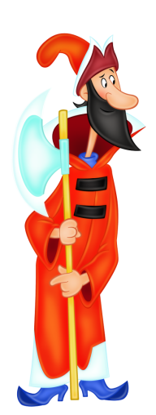
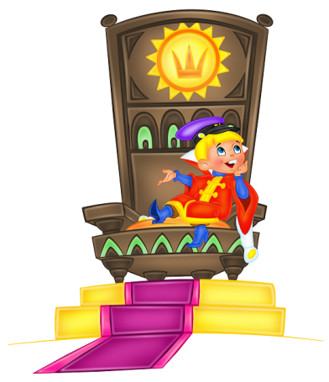
За такое , количество ошибок, приказал царь отрубить Вовке голову.

Slide 6
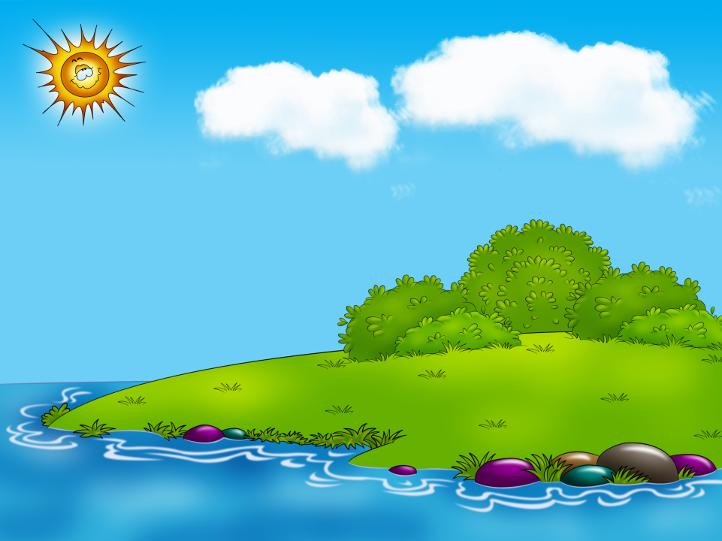
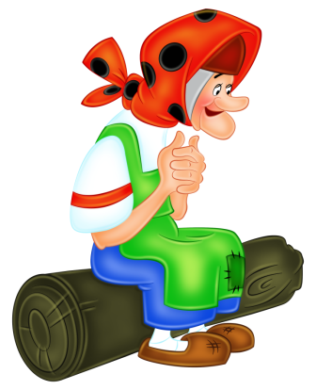
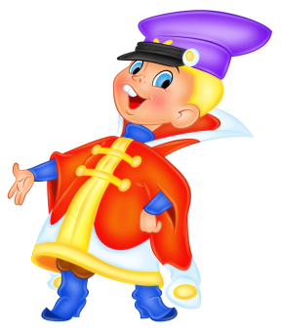
Бабушка, а как тут повидать золотую рыбку? Ты ведь в курсе дела.

Slide 7
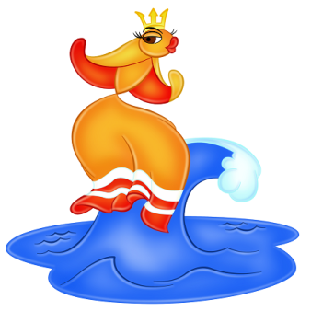
О, золотая рыбка! Я хочу, чтобы ты:…
Ты, сначала задачку реши, а потом проси.

Slide 8
Задание №2
Отправившись в гости к Змею Горынычу, Баба Яга пролетела в своей ступе 276 км за 4 часа, а остальные 156 км прошла за 6 часов в
сапогах-скороходах. На сколько скорость движения ступы больше, чем скорость движения сапог-скороходов?

Slide 9
Решение
276 : 4 = 69 (км/ч) скорость движения ступы
156 : 6 = 26 (км/ч) скорость движения
сапог- скороходов
69 – 26 = 43 (км/ч) скорость движения ступы больше, чем скорость движения сапог-скороходов.
Ответ: на 43 км/ч

Slide 10
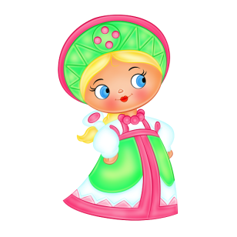
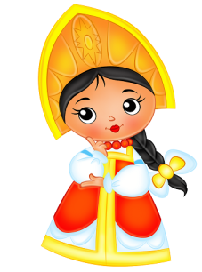
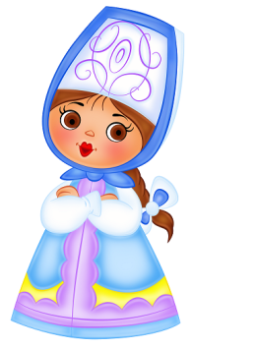
Слёт по обмену премудростями.
Эх, мне бы научится по обмену каким-нибудь премудростям.

Slide 11
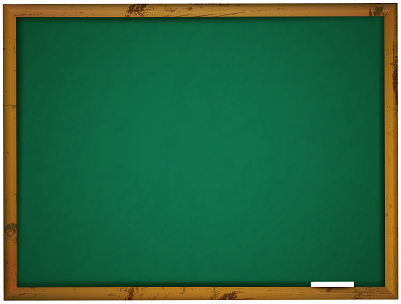

Slide 12
Задание №3
Кощей Бессмертный, Баба Яга, Леший и Соловей - разбойник собирали каждый в свою корзинку мухоморы. В одной корзинке оказалось 134 гриба, во второй – 158, в третьей – 176 , в четвёртой – 182. Сколько мухоморов собрал каждый из членов весёлой компании, если известно, что Леший собрал больше мухоморов, чем Кощей, но меньше, чем Соловей – разбойник, а Баба Яга меньше,
чем Кощей?

Slide 13
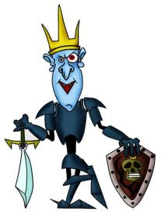
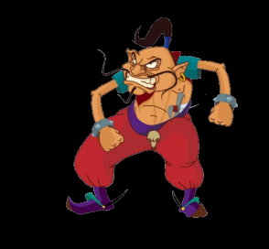
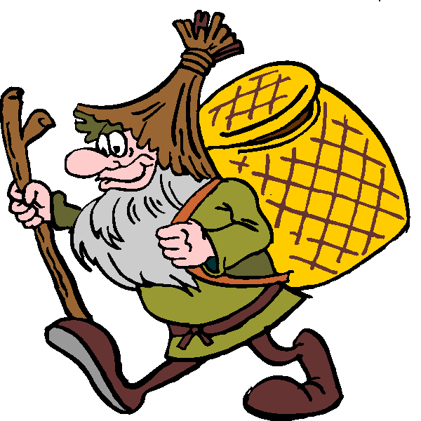
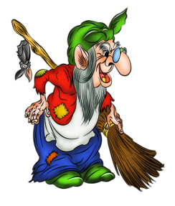
Задание №3
182
176
158
134

